Slide 1
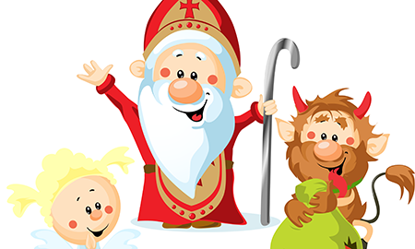
Mikuláš, čerti a andělé v Pardubičkách

Slide 2
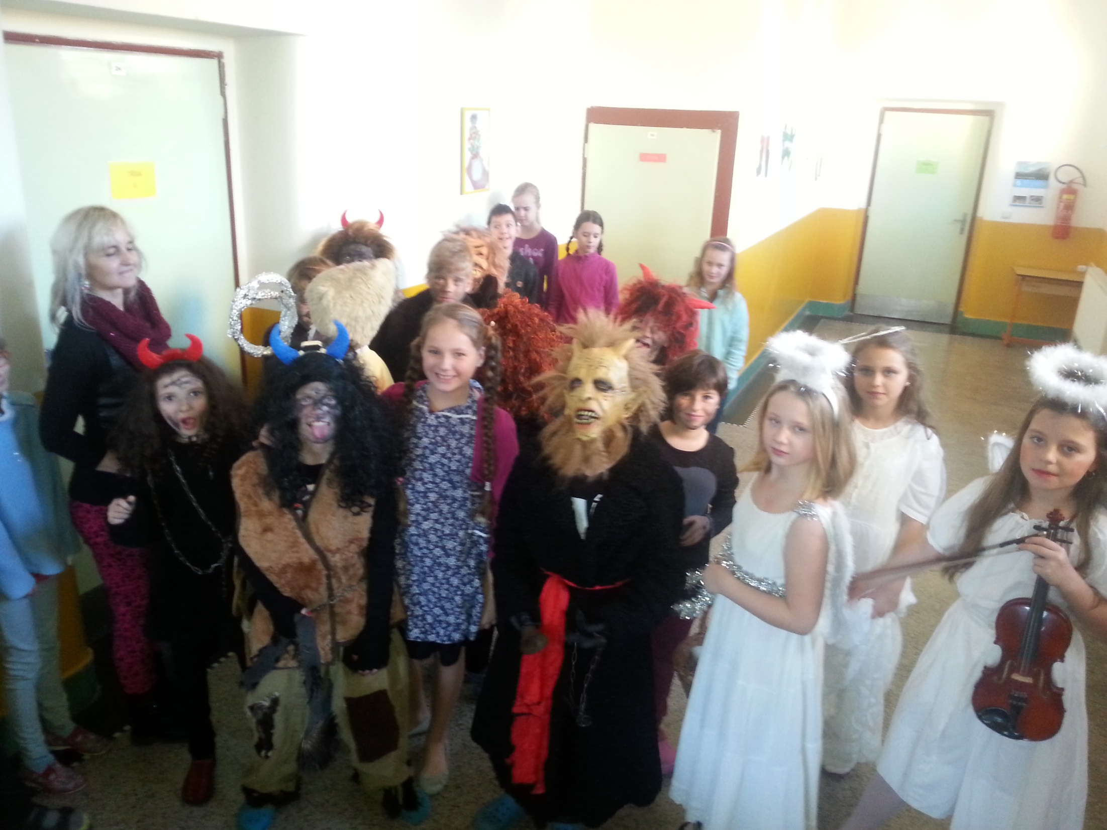
I k nám,

Slide 3
Mikuláše, čerty a anděly jsme mohli v naší škole vidět 8.12.
Pro děti si připravili krásný program plný písniček, říkanek a krátkého divadla.
Z každé třídy pochválili 3 nejhodnější děti. Měli ovšem i informace o těch méně hodných, kteří museli zazpívat písničku, aby si je čerti neodvedli s sebou do pekla.
Všem dětem rozdali sladkou pozornost a upozornili je, že by měli být hodné nejen na Mikuláše, ale i v průběhu celého roku. ☺

Slide 4
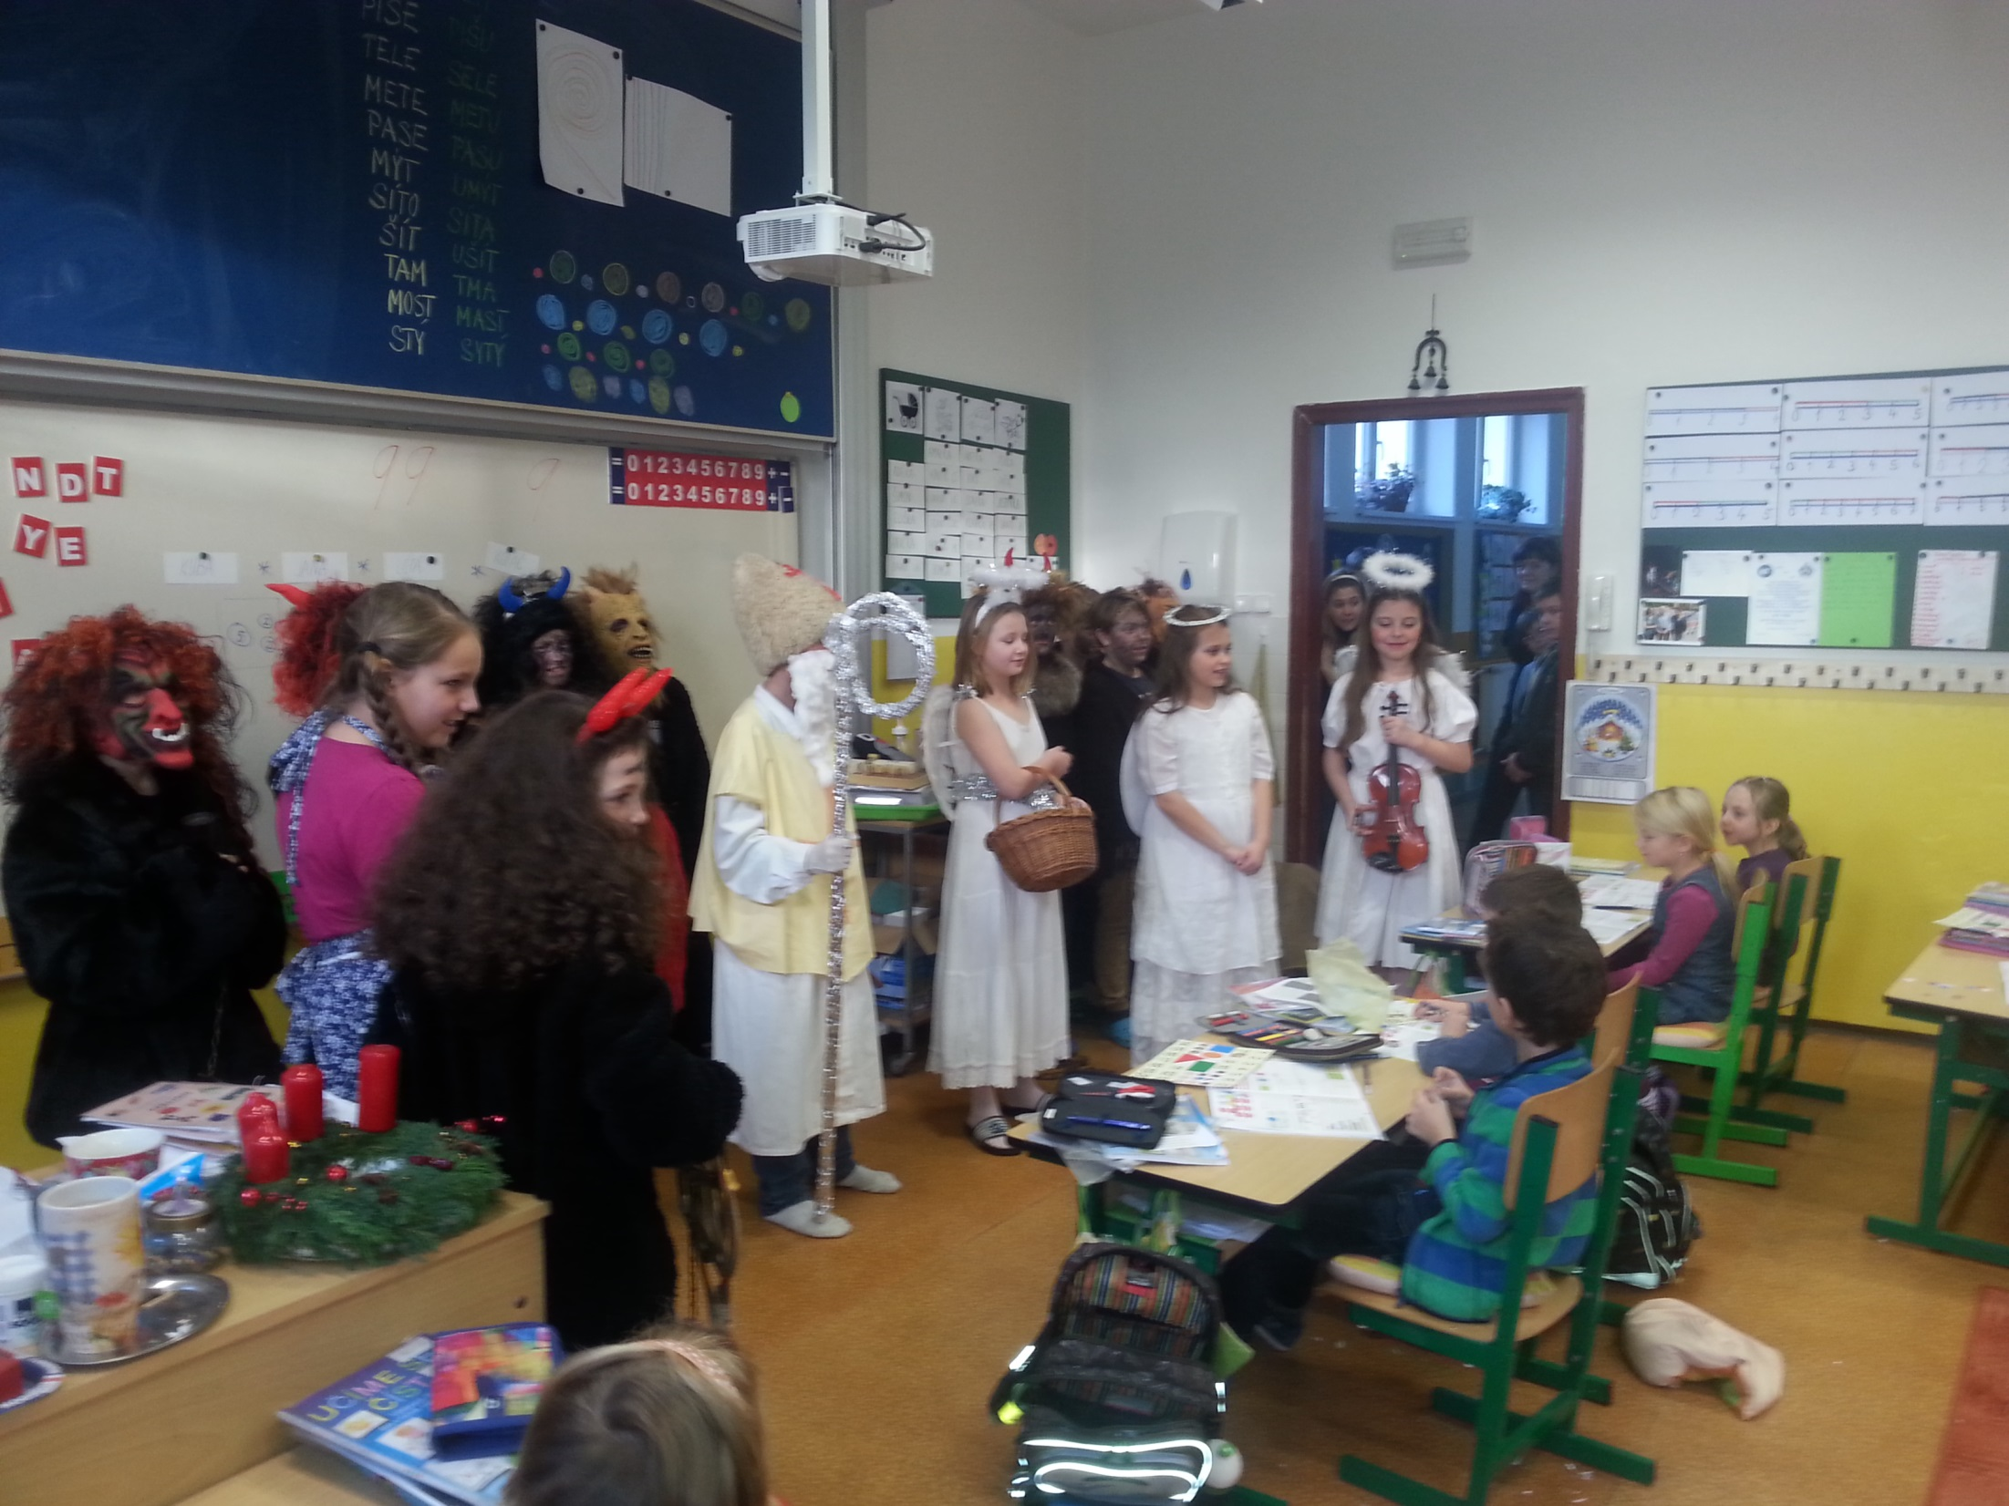

Slide 5
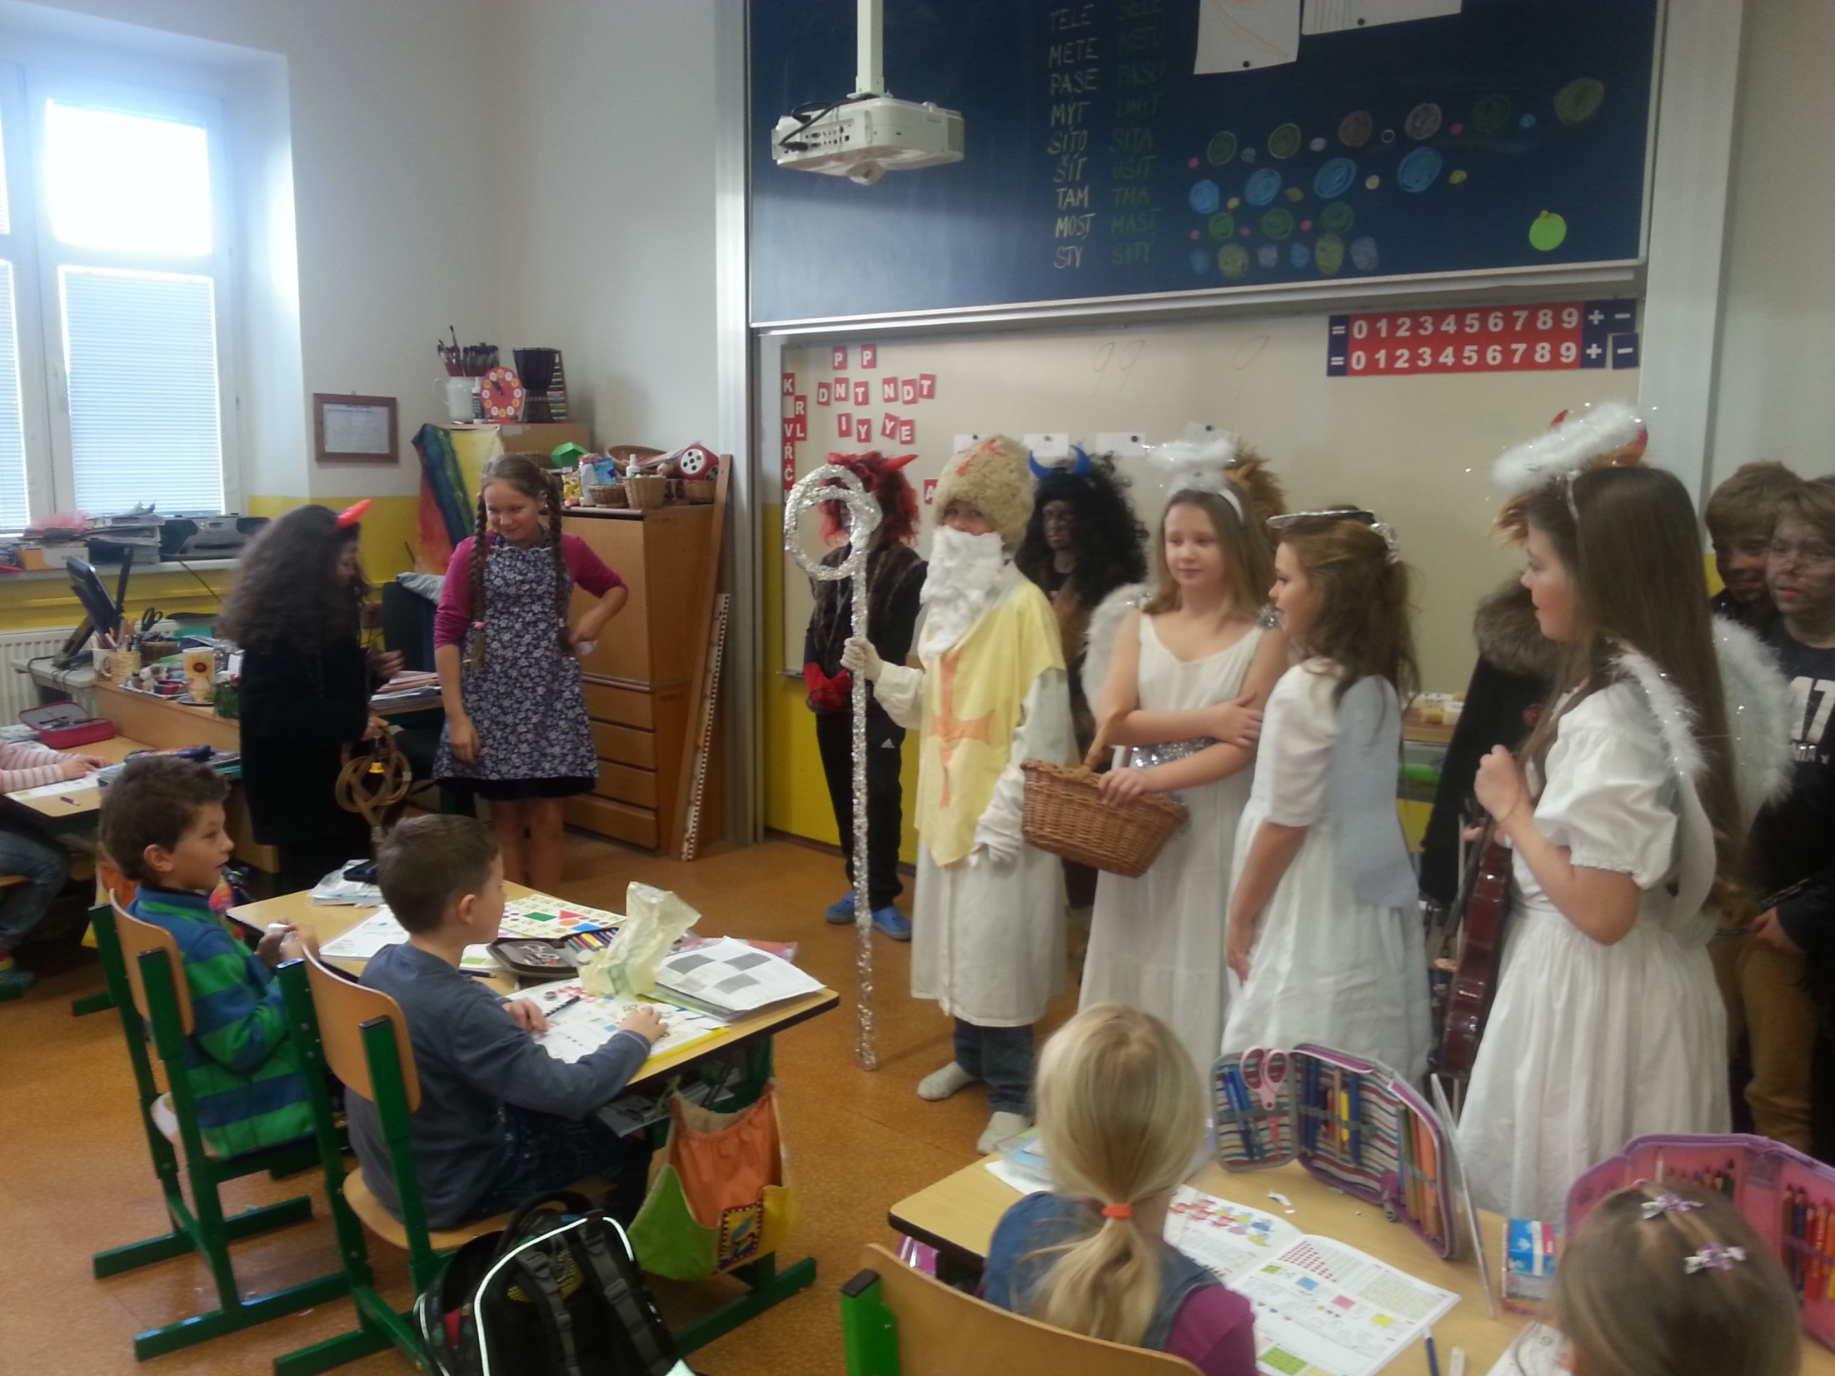

Slide 6
